Slide 1
古代非洲与美洲
朝阳区线上课堂·高一历史
学校：二外附中 教师：冯空

Slide 2
一、课标要求
1.了解古代非洲和美洲的社会状况。
2.认识中古时期世界各区域文明的多元面貌。

Slide 3
二、教学内容
古代非洲文明
非洲大陆上，班图人发明了非洲的农业，并引进了部分外来农作物。东非出现了一些城市国家，与阿拉伯商人的贸易活跃。西非控制了黄金资源和商路，先后兴起了加纳、马里和桑海等强国。
古代美洲文明
美洲印第安人独立发明了农业，在木石工具的时代，那里就产生了玛雅人的城市国家，以及阿兹特克人和印加人的帝国。

Slide 4
三、教学目标
1.依据教材地图与文字叙述 ，确认史事与地域空间的关系；梳理古代非洲文明、古代美洲文明的史实，了解中古时期非洲和美洲的社会状况。
2. 在梳理史事的基础上，分析古代非洲与美洲文明的成果与特点，认识人类文明可以在独立的条件下产生，并会创造出相应的制度；认识人类走向文明的必然性和共性。
3.概括古代非洲与美洲不同地区、不同国家的文明的不同特点，理解不同地区文明发展的多元面貌；认识中古时期世界历史仍然处于分散孤立发展的状态，渗透国际视野；认识人类文明的多元性、统一性和不平衡性，具有民族自信心；能够以开放的心态，认识到世界各地区、各民族共同推动了人类文明的进步，初步具有世界意识。

Slide 5
四、教学重难点
重点：古代非洲与美洲的文明
难点：古代非洲与美洲的文明

Slide 6
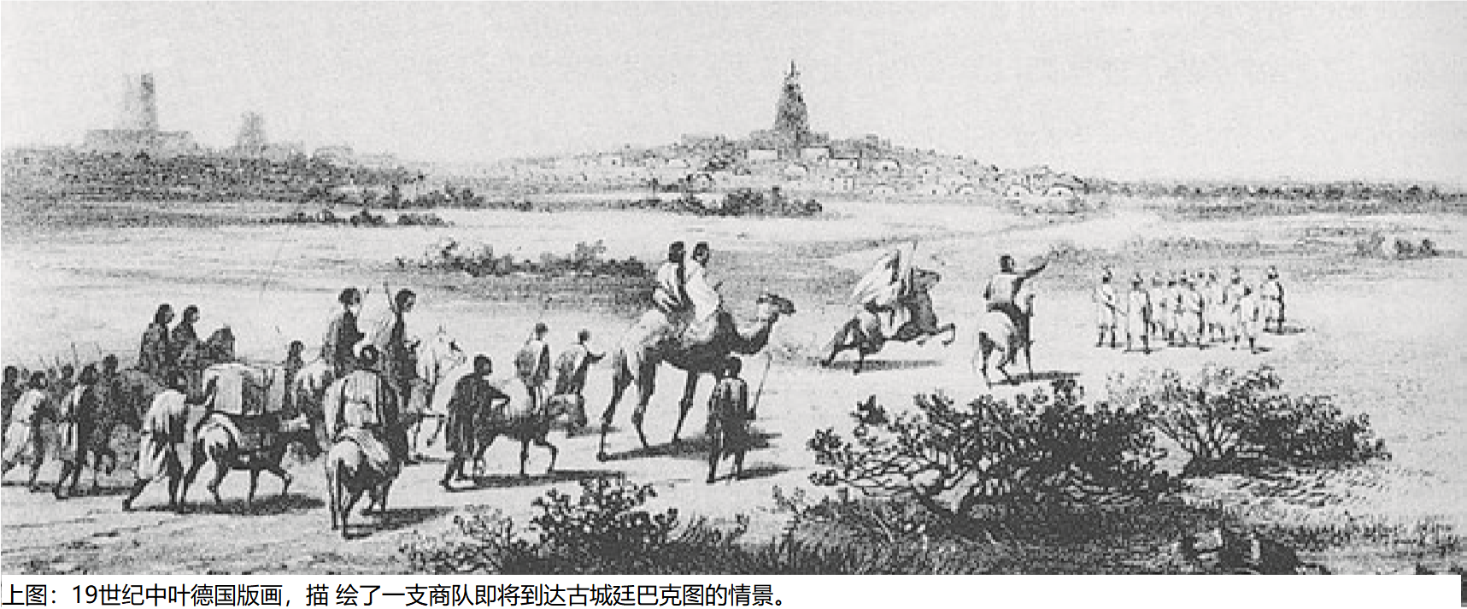
导入新课
思考：古代非洲是否“笼罩在夜的黑幕里，看不见自觉的历史的光明”？
上图是19世纪中叶德国版画，描绘了一支商队即将到达古城廷巴克图的情景。
德国古典哲学家黑格尔（1770-1831）曾在其《历史哲学》中提到：“非洲是一个仍处于幼年时代的地方，还笼罩在夜的黑幕里，看不见自觉的历史的光明。”他们认为古代非洲的文明历史是由外来民族（特别是西方人）所创造的......

Slide 7
学习任务 一
阅读教材第一子目，分析非洲文明产生的条件，梳理非洲文明的表现，结合历史地图《古代非洲的国家》，概括古代非洲文明的特点。

Slide 8
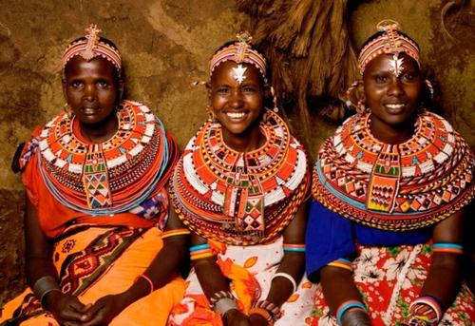
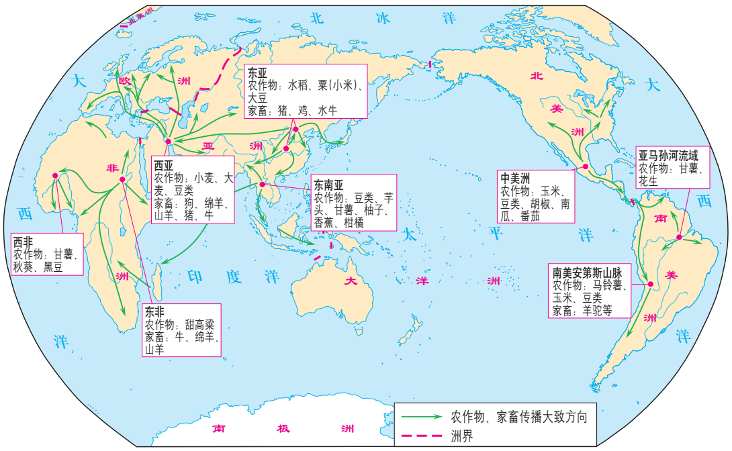
一、古代非洲文明
1、非洲文明的条件：古代农业与班图人
农耕畜牧的产生及其传播示意图
班图人
西非居民班图人培育出了甜高粱、西瓜和棉花等重要农作物，驯养了牛，引进了绵羊和山羊等，掌握了冶铁技术。
班图人的活动区域逐渐扩展，到11世纪，班图人成为撒哈拉沙漠以南地区的主要居民，农业、畜牧业和冶铁技术也传播到非洲大部分地区。

Slide 9
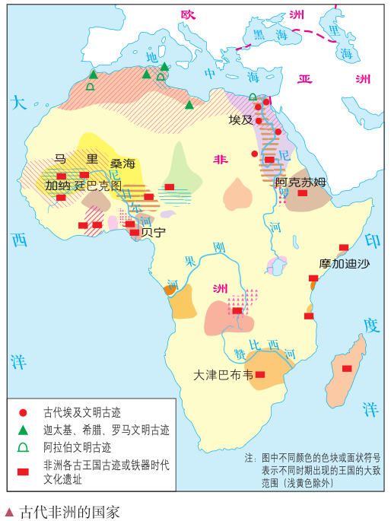
一、古代非洲文明
2.东非--阿克苏姆王国
阿克苏姆王国
公元前后，在今埃塞俄比亚地区兴起了阿克苏姆王国。
4世纪，阿克苏姆王国进入鼎盛时期，一度成为地区强国

Slide 10
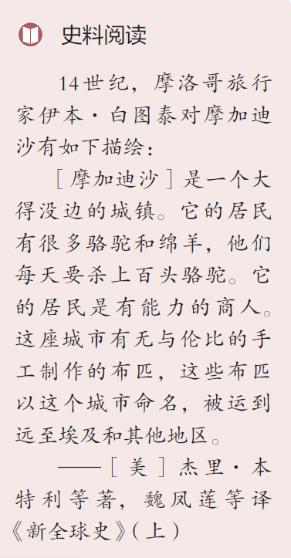
一、古代非洲文明
2.东非--城市国家
时间：10—15世纪
原因：农业进步、环印度洋贸易发展和伊斯兰教传入。
代表：桑给巴尔、蒙巴萨、摩加迪沙
表现：
广泛使用奴隶。
经济以种植园艺业为主。
外贸发达，城市繁荣。
阿拉伯商人输入印度、波斯和中国等地瓷器、纺织品等，出口当地的黄金、象牙和奴隶。
东非 城 市 国 家
500年 600年 700年 800年 900年 1000年 1100年 1200年 1300年 1400年 1500年

Slide 11
一、古代非洲文明
2.西非--加纳、马里、桑海强国
时间： 8—15世纪
国家：加纳、马里和桑海等先后兴起。
表现：
丰富的黄金资源，
控制穿越撒哈拉沙漠的商路和黄金贸易。
出口象牙和奴隶，买进马、布匹和盐。
马里：
占领加纳，扩张。
扩大贸易。
城市和文化繁荣。
廷巴克图成西非文化中心
桑海
16世纪西非霸主。16世纪末衰落。
实行中央集权，国王任免官吏；
扩大外贸，奴隶生产；
兴建学校，鼓励文化发展。
西非 加 纳 马 里 桑 海
500年 600年 700年 800年 900年 1000年 1100年 1200年 1300年 1400年 1500年

Slide 12
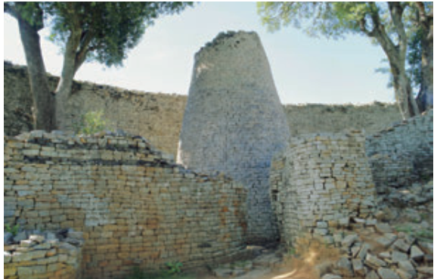
一、古代非洲文明
3.南非--大津巴布韦王国
11世纪末，班图人建立了津巴布韦国家。
14—15世纪鼎盛，包括今南非的部分地区都被纳入它统治之下
班图人兴建巨石建筑群

Slide 13
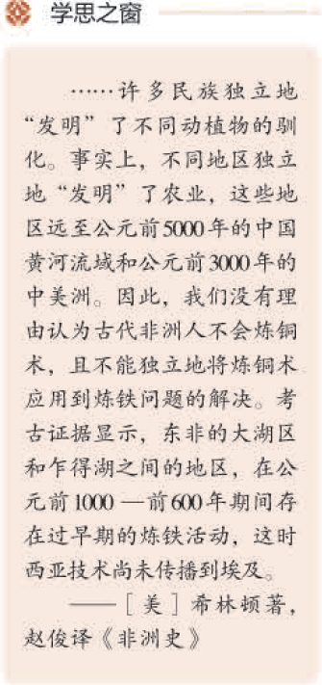
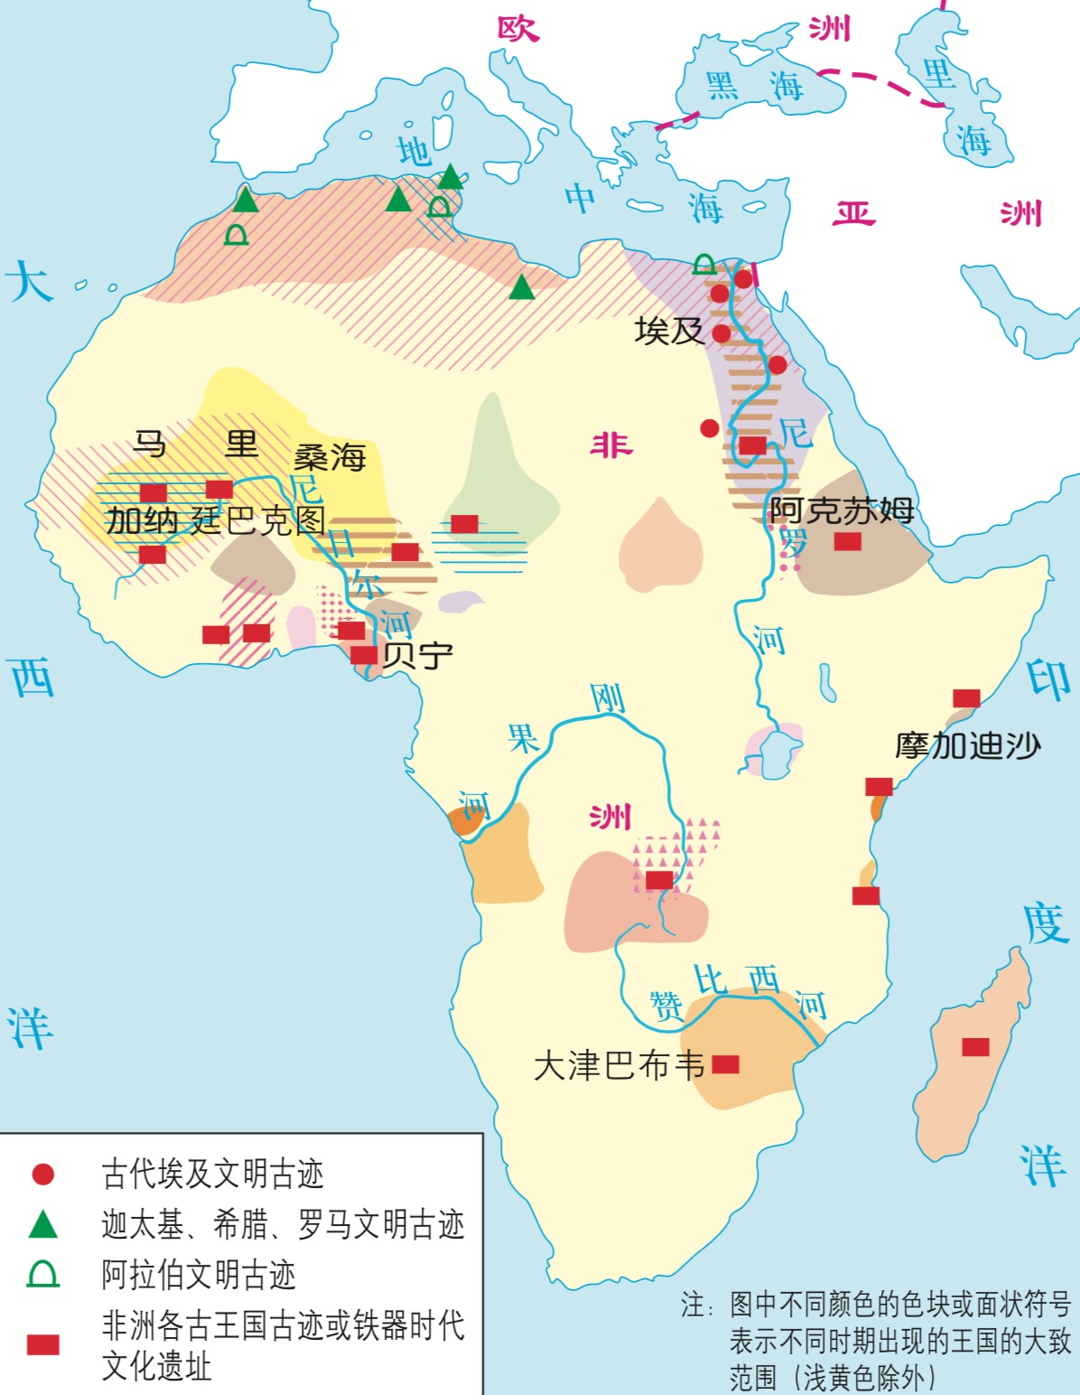
古代文明的多元特点
满天星斗
......许多民族独立地“发明”了不同动植物的驯化。事实上，不同地区独立地“发明”了农业。这些地区远至公元前5000年的中国黄河流域和公元前3000年的中美洲。因此，我们没有理由认为古代非洲人不会炼铜术，而且不能将炼钢术应用到炼铁问题的解决。考古证据显示，东非的大湖区和乍得湖之间的地区，在公元前1000到前600年期间存在过早期的炼铁活动，这时西亚技术尚未传播到埃及。
——【美】希林顿著，赵俊译《非洲史》
区域 | 国家 | 兴盛时间 | 国家形态 | 其他特征
东非 | 阿克苏姆 | 4世纪 | 地域广大的王国 | 外贸兴盛 文化繁荣
 | 摩加迪沙等 | 10--15世纪 | 城市国家 | 外贸兴盛
西非 | 加纳、马里、 桑海 | 8--15世纪 | 中央集权 大帝国 | 官僚政治 外贸兴盛 文化繁荣
南非 | 大津巴布韦 | 14--15世纪 | 地域广大的王国 | 巨石 建筑群
非洲文明发展受到阿拉伯文化的影响，但主要还是当地班图人社会发展的结果。
非洲建立了不同国家形态，体现文明多元特点。
材料显示，许多民族独立地发明了不同动植物的驯化，非洲人独立地发明了冶铁技术。
考古证据使我们相信，不同地区的人类可能独立发明文明。
因为不同地区的自然环境不同，文明在出现的时间和特点上会存在重要差异。

Slide 14
学习任务 二
阅读教材第二子目，分析美洲文明的特点，结合历史地图《美洲文明示意图》，梳理美洲文明的表现；以印加文明为例，思考人类文明的统一性。

Slide 15
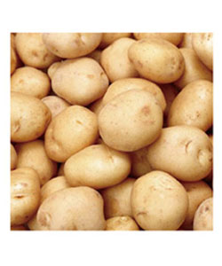
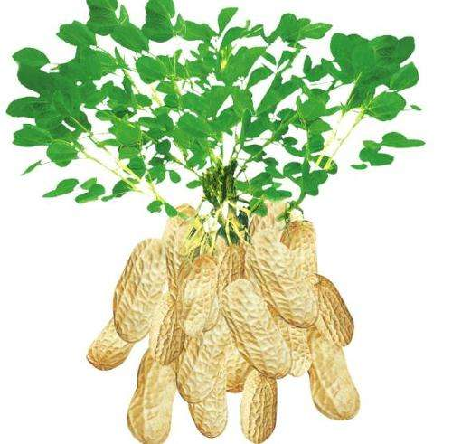
二、古代美洲文明
1.印第安人文明
农耕畜牧的产生及其传播示意图
美洲的印第安人，独立培育出其他大陆没有的很多农作物，包括马铃薯、玉米、番茄和花生等。
在农业和贸易发展的基础上，印第安人创造了玛雅、阿兹特克和印加文明。
印第安人培植了100多种植物，即与整个欧洲大陆所培植的植物一样多，这的确是一个非凡的成就。如今美国50%以上的农产品都来自印第安人驯化的各种作物。玉米几乎是所有地区的主要产品，最初只是一种杂草，其穗还没有一个人的拇指大小，印第安人将它培育成一种长棒子上长满一排排种子的作物。他们彻底培育了玉米，使它变得只有依靠人类才能生存，也是因为它稳定了人口的生存和繁衍。
——《全球通史∙从史前史到21世纪》
Notes:
印第安人培植了100多种植物，即与整个欧洲大陆所培植的植物一样多，这的确是一个非凡的成就。如今美国50%以上的农产品都来自印第安人驯化的各种作物。玉米几乎是所有地区的主要产品，最初只是一种杂草，其穗还没有一个人的拇指大小，印第安人将它培育成一种长棒子上长满一排排种子的作物。他们彻底培育了玉米，使它变得只有依靠人类才能生存，也是因为它稳定了人口的生存和繁衍。
——《全球通史∙从史前史到21世纪》

Slide 16
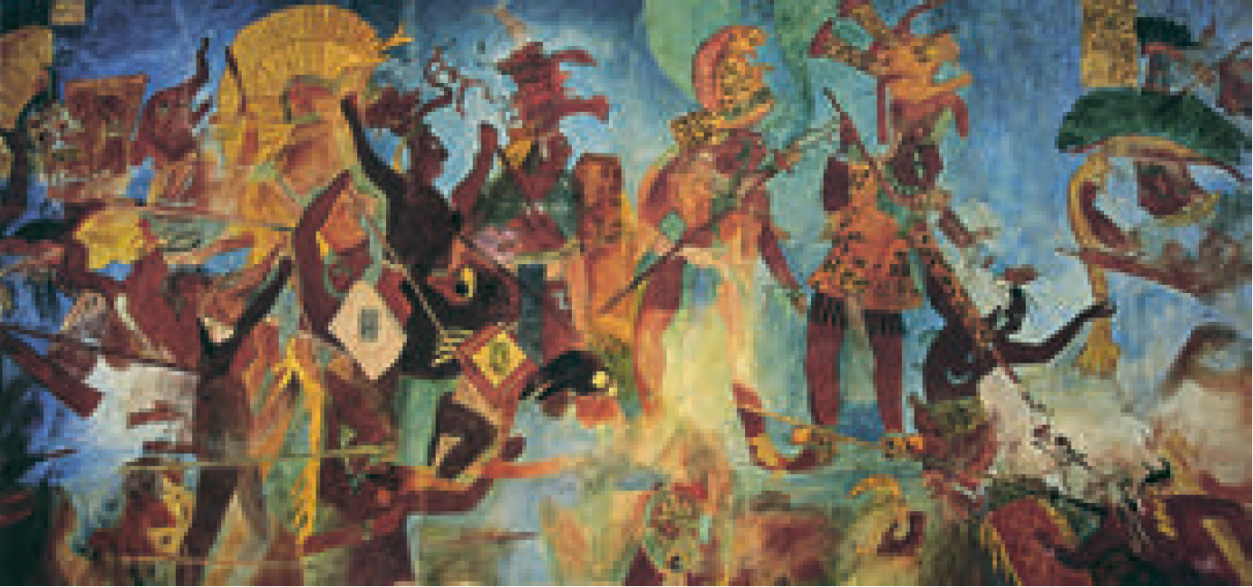
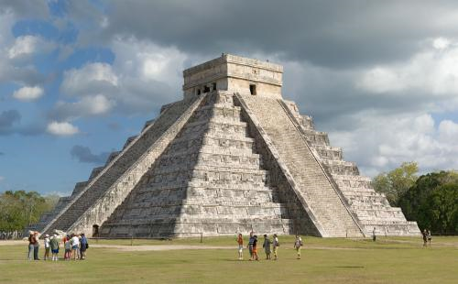
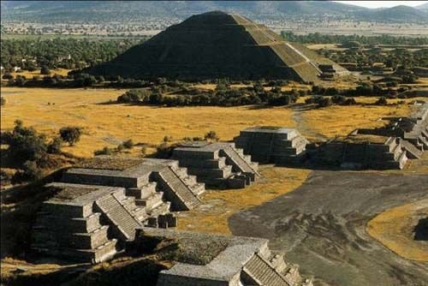
二、古代美洲文明
2.玛雅文明
在中美洲尤卡坦半岛
建立众多城市国家。氏族首领、贵族、祭司统治；
农业以种植玉米为主；制造精美陶器；
城市建筑精美，面积广阔；
用于祭祀的金字塔庙宇
表意文字；复杂的历法纪年；20进位制。
奇琴伊察金字塔，底座呈正方形阶梯朝着正北、正南、正东和正西，四周各有91层台阶，4座楼梯加上最上面1阶共365（91x4+1=365），正好是一年的天数。金字塔四面各有52个四角浮雕……象征着玛雅日历中52年为一轮回年。
玛雅波南帕克神庙壁画，色彩绚丽，栩栩如生。
Notes:
玛雅人的城市建筑精美，有些城市的中心面积可能达到 15平方千米，城内有 300多座用于祭祀的金字塔庙宇。
玛雅文明，是地球上最神秘的文明之一，……奇琴伊察的中心建筑是一座耸立于热带丛林空地中的巨大金字塔，……设计数据都具有天文学上的意义，它的底座呈正方形，它的阶梯朝着正北、正南、正东和正西，四周各有91层台阶，4座楼梯加上最上面1阶共365（91x4+1=365），正好是一年的天数。
……除阶梯数目外，金字塔四面各有52个四角浮雕……象征着玛雅日历中52年为一轮回年，这些定位显然是经过精心考虑的。

Slide 17
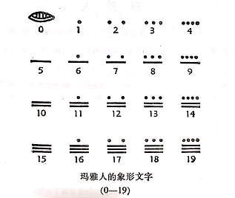
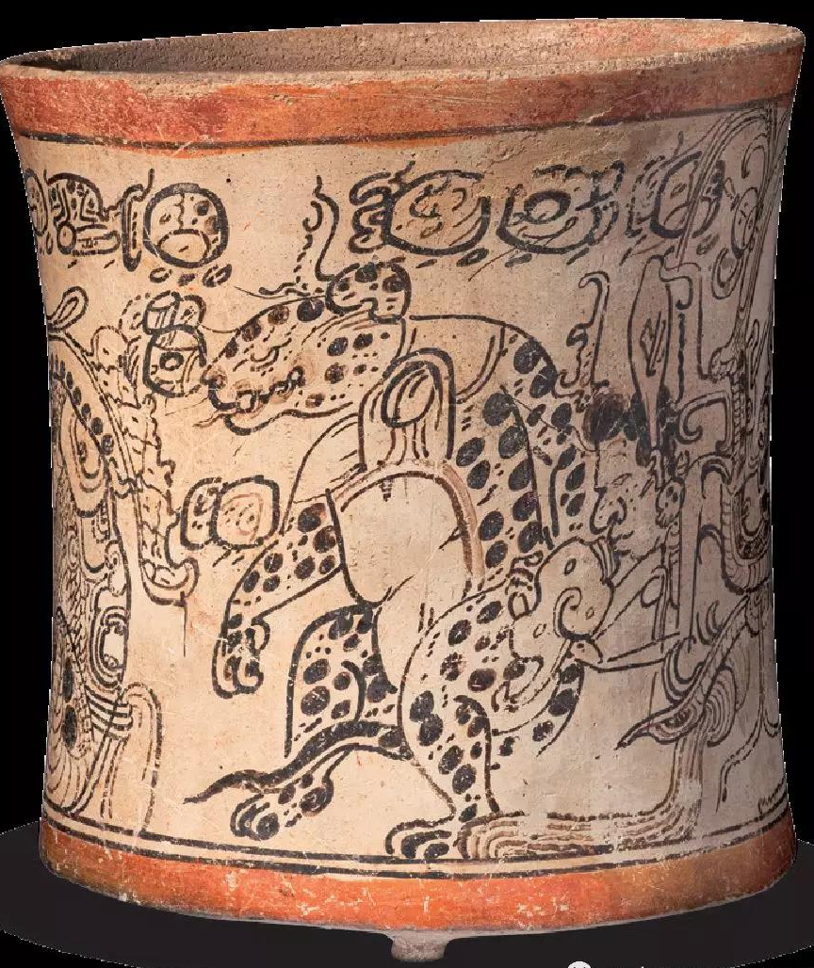
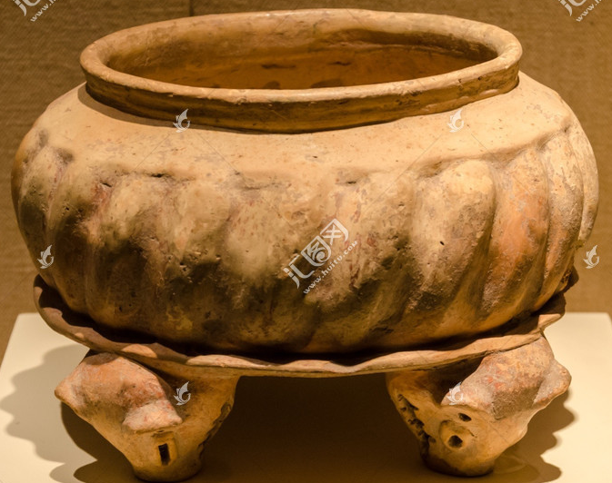
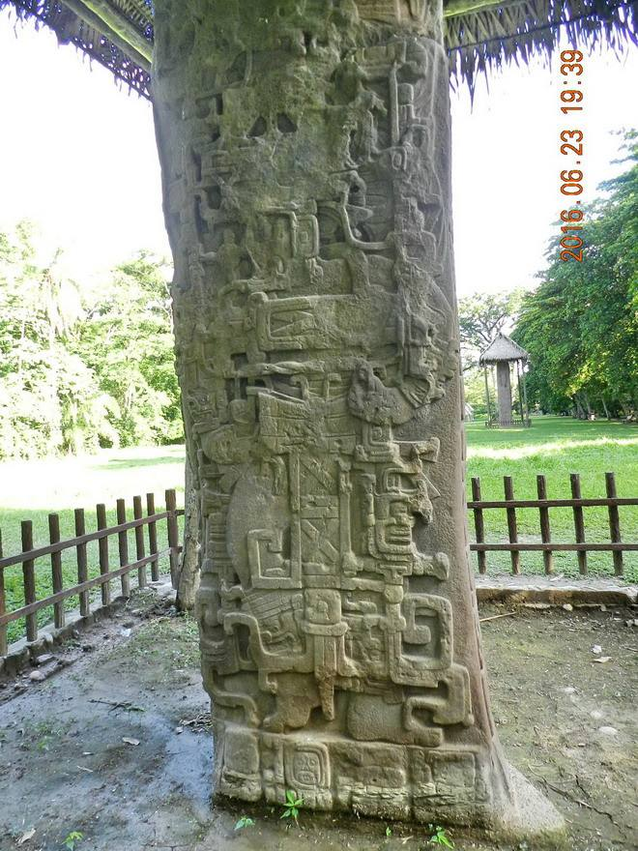
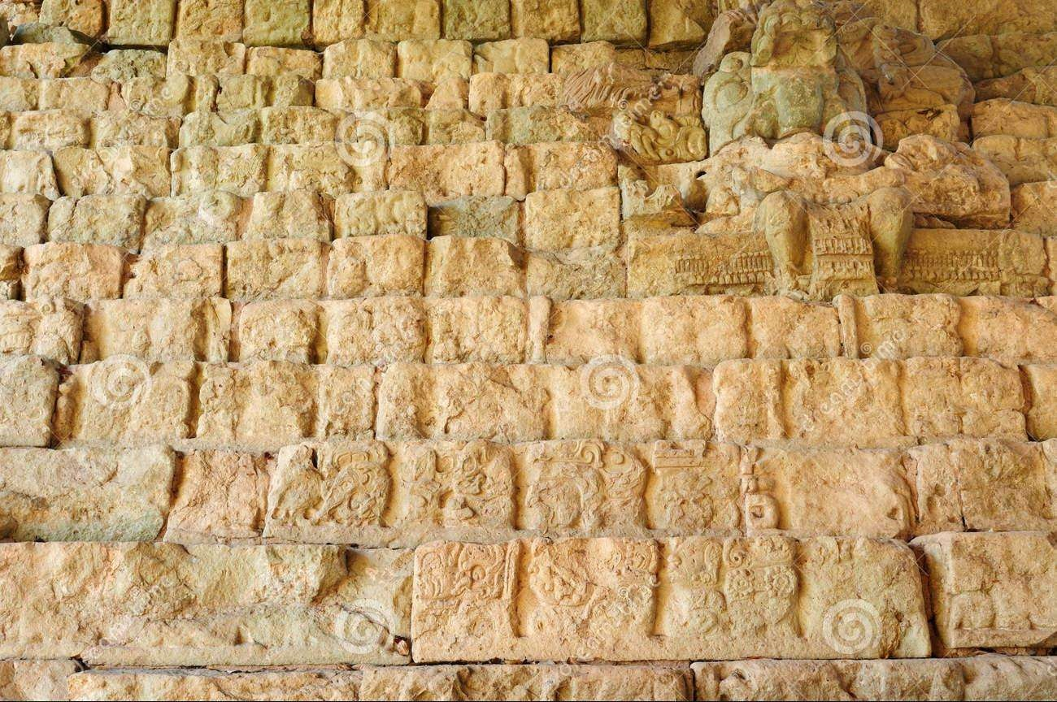
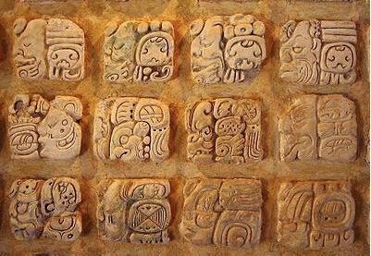
玛雅陶器
玛雅人的数字和二十进位制
历史
象形文字
玛雅科潘城遗址的“象形文字梯道”宽8米，在90多级的石阶上刻有2000多个象形文字符号。这是玛雅象形文字最长的铭刻，也是世界题铭学罕见的文物。
玛雅人用毛发制笔，用彩色在棕皮纸上书写，当时能掌握书写的只有僧侣和少数贵族，他们书写和记录的不仅有祈祷语和预言，还有神话、诗歌、戏剧、历史以及天文和历法等科学著作，这些象形文字作品，绝大多数被西班牙教士当做异端“魔鬼的作品”予以焚毁，并用火刑烧死了许多掌握玛雅文字知识的僧侣，致使象形文字除一些表示数字和日期的符号外，其余文字至今无人解读。
——吴于廑、齐世荣《世界史》
玛雅各城邦都很重视自己的历史，习惯把国家的重大事件用象形文字刻在石碑或石柱上，一般每20年立石记事一次。现已发现的石碑或石柱数百个。
Notes:
他们制造精美陶器，发明了独特的表意文字，用复杂的历法纪年，并采用 20进位制，可能也知道 0 的概念。

Slide 18
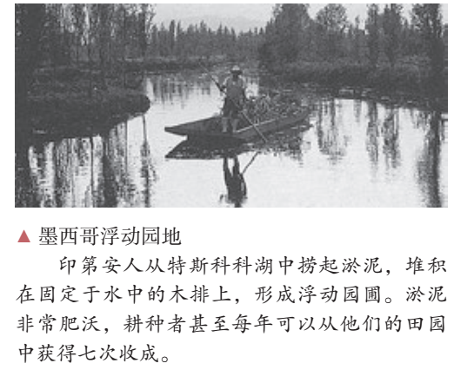
二、古代美洲文明
3.阿兹特克文明
阿兹特克人14世纪兴起，
16世纪控制整个墨西哥谷地及周边
上层垄断官职，掌握军队；
被征服者由原来的部落首领管理，缴纳贡赋
农业为主，“浮动园地”扩大耕地。
都城特诺奇蒂特兰人口众多，水渠和道路纵横。

Slide 19
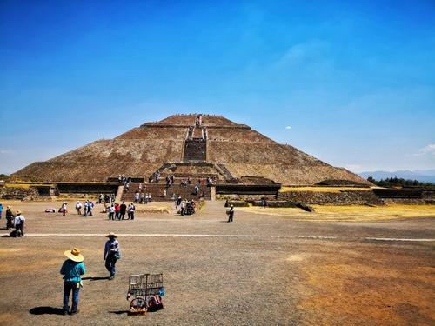
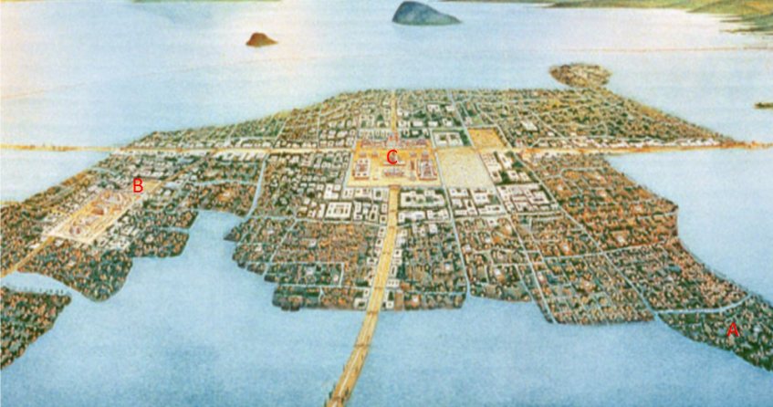
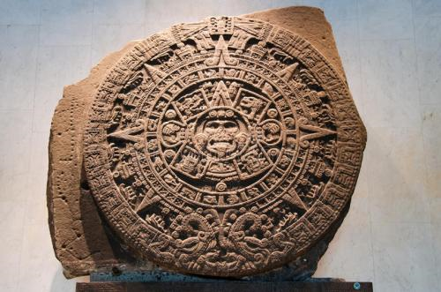
3.阿兹特克文明
饱览之一壮丽景象之后，我们又将目光转向大集市，看到那里群集了许许多多的买主和买主......我们中有些人曾去过君士坦丁堡和罗马，旅行过整个意大利，他们说，从未见过像墨西哥这里的集市：地盘这么大，管理得这么好，拥有这么多的人。
——随科尔特斯入侵墨西哥的西班牙人卡斯提略记特诺奇蒂特兰城集市的繁华，[美]斯塔夫里阿诺斯著，吴象婴等译：《全球通史----1500年以前的世界》，上海社会科学院出版社1992年版，第508-509页
阿兹特克人国家的都城特诺奇蒂特兰位于特斯科科湖中心的小岛上，面积约10平方千米，人口20万—30万。它有三条堤道与陆地相连，并有引水渠供应全城淡水。为方便交通，渠上架设了多座桥梁。全城水渠和道路纵横交错，承担着城市的交通和运输。城内最著名的建筑是太阳金字塔。
Notes:
卡斯提略（1492-1585）：全名贝尔纳·迪亚斯·德尔·卡斯提略，西班牙人，出身贫困家庭，曾随他人入侵尤卡坦和古巴，后随科尔特斯入侵墨西哥。作为目击者，他记录了印第安人的文化和宗教，尤其是科尔特斯征服墨西哥的过程，书名《征服新西班牙信史》。
这段材料说明特诺奇蒂特兰贸易繁荣、人口众多、管理完善，即使与欧洲的繁华城市罗马或君士坦丁堡比较，也毫不逊色，甚至更好。

Slide 20
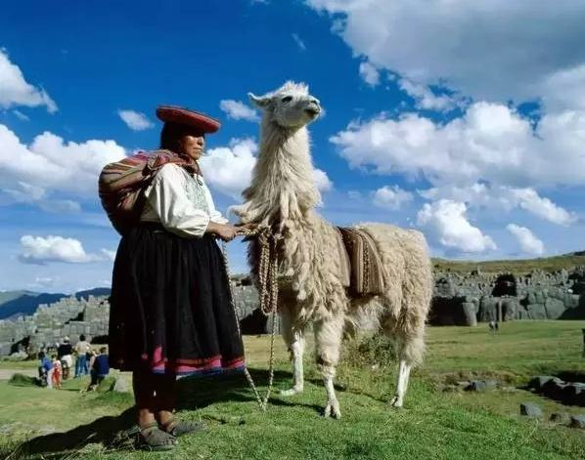
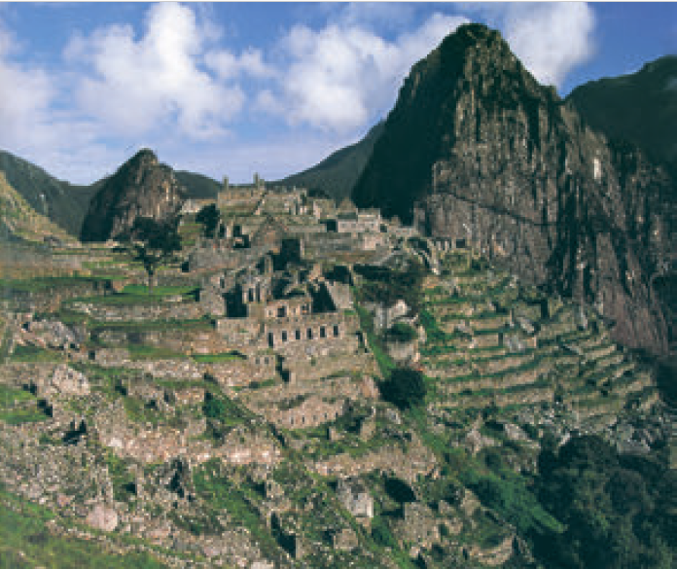
二、古代美洲文明
思考：印加人是怎样统治他们庞大帝国的？这说明了什么？
4.印加帝国文明
南美 秘鲁 库斯科
国王世袭集权；
土地矿藏牲畜国家所有。
全国划区，设各级官员管理；
编制人口调查表，征兵、征税；
修建道路系统；
迁徙人口，防止反抗；
印加羊驼
驼役织物
印加马丘比丘城遗址。位于安第斯山脉的山脊上。遗址中的宫殿、神庙、城墙以及排水设施，充分展示了印加人高超的筑城艺术。
印加建国 崛起 强 盛
500年 600年 700年 800年 900年 1000年 1100年 1200年 1300年 1400年 1500年

Slide 21
非洲和美洲，能够更好地揭示人类文明发展中的统一性。
非洲文明的发展受到阿拉伯文化的影响，但主要还是当地班图人社会发展的结果。
东非和西非建立的不同国家形态。
美洲印第安人文明完全是独立发展起来的。
文明的产生以农业革命和城市的兴起为标志，玛雅、阿兹特克、印加人的国家就是如此。
阿兹特克人和印加统治帝国的技术，许多方面与波斯、罗马等帝国类似。
人类文明可以在独立的条件下产生，并会创造出相应的制度。
这就是人类走向文明的必然性和共性。
——晏绍祥
区域 | 文明 | 兴盛时期 | 国家形态 | 其他特征、成果
中美 | 玛雅文明 | ？--15世纪中 | 城市国家 | 金字塔庙宇 20进位制 表意文字 复杂历法
中美 | 阿兹特克文明 | 14---16世纪 | 松散王国 | 太阳金字塔 浮动园地 城市建设
南美 | 印加文明 | 13---16世纪 | 统一大帝国 | 国王集权 划区设官 土地国有 详查人口 完善道路系统

Slide 22
中古时期的世界，延续农本经济，各区域文明基本分散、孤立发展。
世界文明具有多元性、不平衡性、统一性，共同推动了人类文明的进步。
中美 阿兹特克
中美洲 玛 雅 城 市 国 家
南美 印 加 帝国
500年 600年 700年 800年 900年 1000年 1100年 1200年 1300年 1400年 1500年
东非 城 市 国 家
西非 加 纳 马 里 桑 海 帝国
南非 大津巴布韦国家
西欧 封建社会
拜占庭帝国一度强大
沙俄成中央集权
西亚 阿拉伯帝国 奥斯曼帝国 政教合一
南亚 笈多帝国 德里苏丹国 多种宗教
东亚 中华 日本 朝鲜 中央集权
魏晋南北朝 隋 唐 五代辽宋夏金元 明
Notes:
印第安文明衰亡的原因。1、西方殖民者的侵略。2、疾病、瘟疫等灾害。3、孤立发展，内部之间缺乏交往
欧洲：在罗马帝国的废墟上，产生了西欧的封建社会，基本特征是封君封臣制度、庄园和农奴制度。封建经济的发展， 城市的产生，推动了王权的强化和主要封建国家的形成。 由东罗马发展而来的拜占庭帝国一度繁荣，俄罗斯在反抗 蒙古的斗争中逐渐崛起。
亚洲：阿拉伯帝国政治稳定、 经济繁荣，成为东西文化交流的桥梁；突厥人在印度建立 了德里苏丹国家；日本大化改新后初步形成律令制国家，后来幕府掌握了实权。
西非：加纳、马里和桑海等古国 先后兴起。
美洲：印第安人独立发明了农业，创造了灿烂的文明，阿兹特克人和印加人建立了美洲历史上空前强 大的帝国，并成功维持了数百年的统治。

Slide 23
世界各地区的文明都经历了沧桑巨变，真正经久不衰的文明并不是故步自封、顽固不化的，只有各种文明之间交流互动、互相借鉴和互相包容，才能永久地立足于世界文明之中，而不是一种文明对另一种文明的全盘否定。一些西方学者或专家对非洲古老的文明所持有的极端偏见态度，全盘否定了非洲人自己创造出的文明历史，是“欧洲中心论”的表现，而他们用欧洲人的文明标准来衡量非洲文明的行为也是荒谬的。

Slide 24
谢谢您的观看
北京市朝阳区教育研究中心 制作

